Slide 1



TIẾNG VIỆT 1

Slide 2

ÔN TẬP
VÀ KỂ CHUYỆN
BÀI
60
Đọc
1
đẹp
xếp
kịp
cúp
rãnh
ghềnh
đình
vách
chếch
đích
sáng
thẳng
vâng

Slide 3
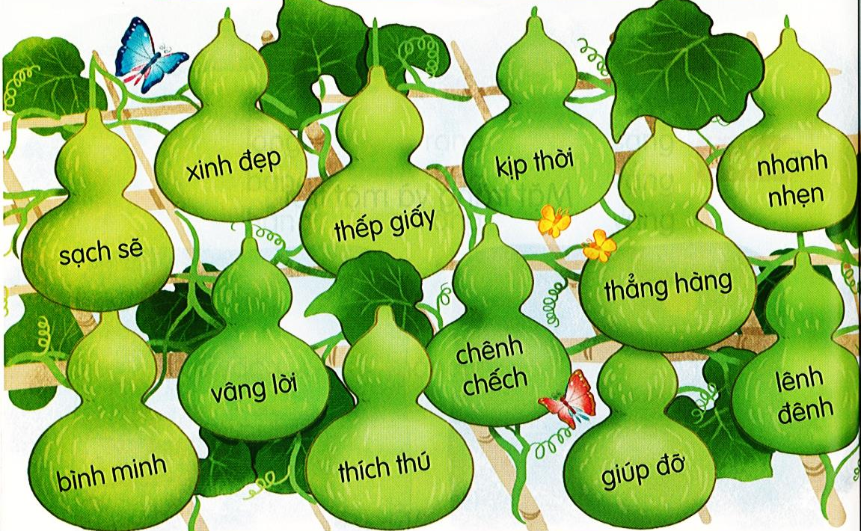

Slide 4

bình minh

Slide 5
Hà rất thích con gà bà cho. Sáng sáng, Hà dậy sớm chờ gà gáy ò ó o. Vậy mà mãi nó chẳng gáy. Một hôm, Hà tỉnh giấc nghe gà cục ta cục tác. Giờ Hà đã rõ vì sao con gà chẳng gáy.
1
2
3
4
5
Notes:
GV chú ý giải thích cho HS hiểu tác dụng của dấu ngoặc kép.

Slide 6
Hà rất thích con gà bà cho. Sáng sáng, Hà dậy sớm chờ gà gáy ò ó o. Vậy mà mãi nó chẳng gáy. Một hôm, Hà tỉnh giấc nghe gà cục ta cục tác. Giờ Hà đã rõ vì sao con gà chẳng gáy.
Vì sao con gà của Hà chẳng gáy?
Bà cho Hà con gì?
Sáng sáng, Hà dậy sớm làm gì?

Slide 7



Thư giãn nào!

Slide 8
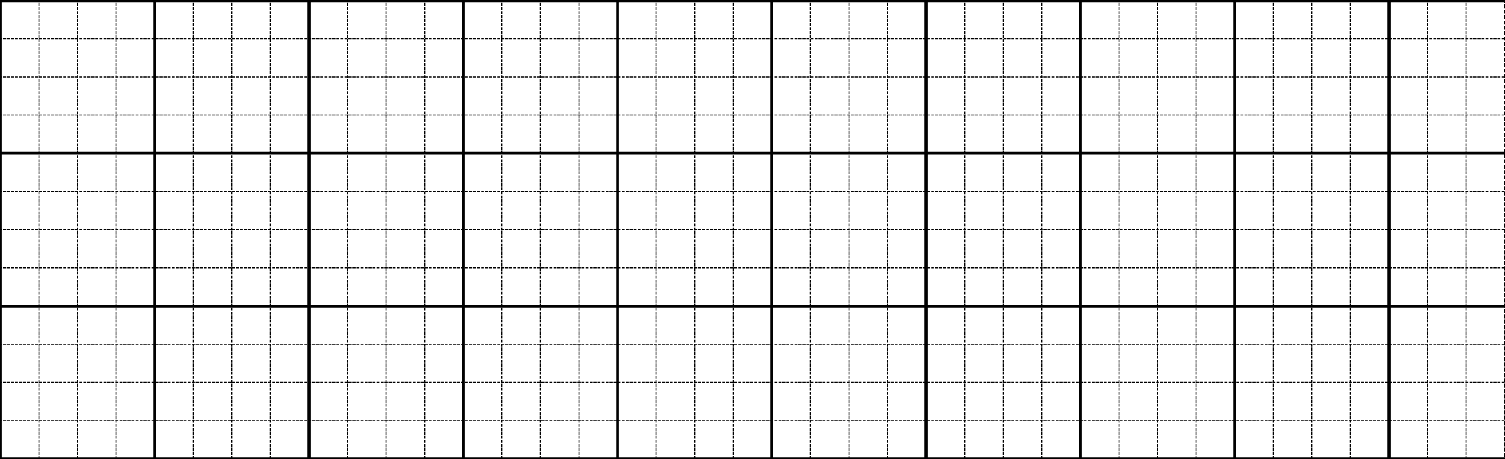
Viết
2
Em ω≥ vầng Ǉrăng sáng.
Notes:
Câu dài nên GV hướng dẫn viết bảng nhé

Slide 9
Em ω≥ vầng Ǉrăng sáng.
Notes:
Câu dài nên GV hướng dẫn viết bảng nhé

Slide 10
Dặn dò

